Slide 1
Инструкция по использованию презентации
Уважаемые коллеги, в презентации используется гиперссылка, которая поможет вам обратиться
1) к словарным статьям, толкующим слова, «аукцион», «ростовщик», «кабала»;
2) к дополнительному материалу (цитатам), позволяющему прокомментировать выбор художниками пути к искусству
Удачной работы!
Работу выполнила Морозова Наталья Терентьевна, учитель русского языка и литературы МБОУ «Павловская СОШ» Павловского района Алтайского края

Slide 2
Цель презентации
Помочь учащимся определить идейно-композиционную роль второй части повести Н.В.Гоголя «Портрет».
Анализируя художественные детали, доказать, что портрет ростовщика является олицетворением ЗЛА.
Помочь учащимся выяснить, в чём заключается истинное искусство и какова роль в обществе личности, наделённой «драгоценным даром Бога»

Slide 3
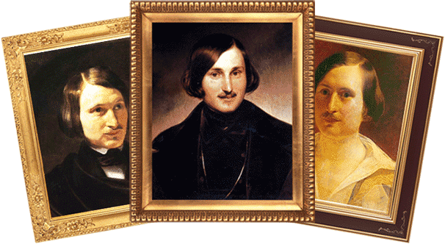
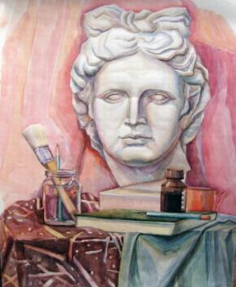
Проблема истинного искусства и роли художника в обществе.
(По повести Н.В.Гоголя «Портрет»)

Slide 4
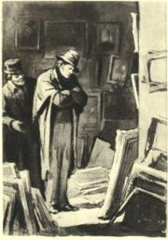
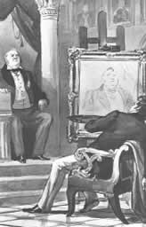

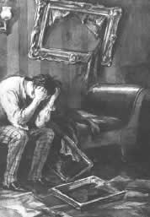
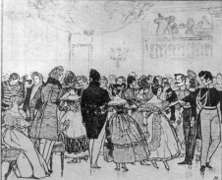
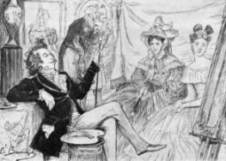
Эпиграф к уроку
Кто заключил в себе талант, тот чище всех должен быть душою.
Н.В.Гоголь

Slide 5

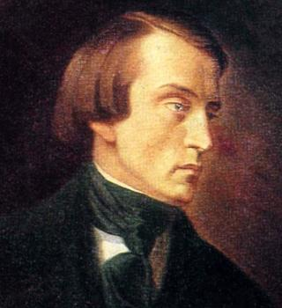
В.Г.Белинский о повести «Портрет»
«Портрет» есть неудачная попытка г.Гоголя в фантастическом роде. … Вторая её часть решительно ничего не стоит; в ней не видно г.Гоголя. Это явная приделка, в которой работал не ум, а фантазия не принимала никакого участия»
В.Г.Белинский
Какое значение придаёт критик слову «приделка» в данном контексте?

Slide 6
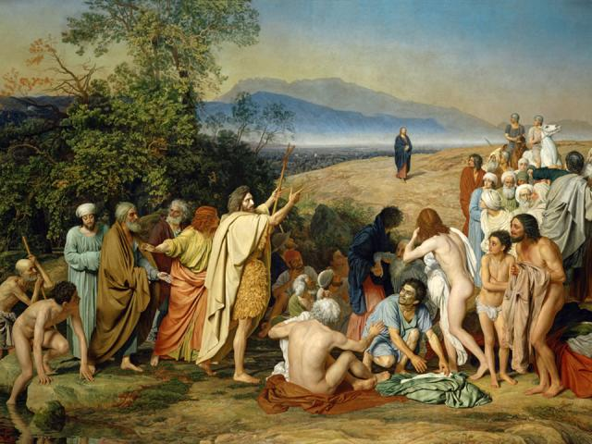
А.Иванов «Явление Христа народу»

Slide 7
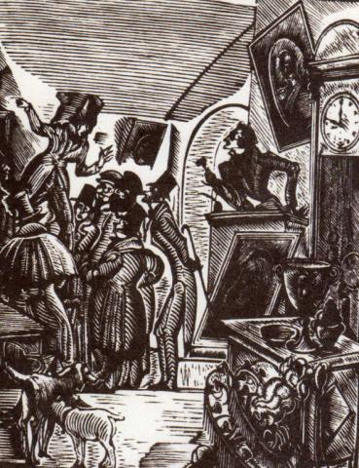
Вопрос №1
Почему Гоголь сравнивает аукцион с погребальной процессией?

Slide 8
Этимология слова «искусство»
Искусство родственно словам «искушать», «искушение».
«Искусити» (старосл.) значило «подвергать испытанию».
«Искушенный человек» - это тот, кто многоопытен, много испытал.
Кто в повести выступает в роли «искусителя» и почему?

Slide 9
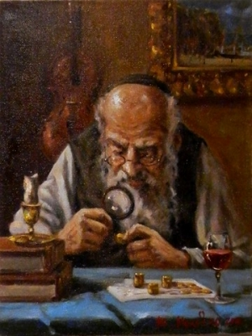
Вопрос №2
Почему ростовщики необходимы «осадку человечества», поселившемуся в Коломне, и отчего главным свойством ростовщика оказывается бесчувствие?
Молочко Валерий.
Ростовщик

Slide 10
Исследуем описание внешности ростовщика
«Он ходил в широком азиатском наряде; тёмная краска лица указывала на южное его происхождение, но какой именно он был нации… об этом никто не мог сказать.»
«..Глядит, глядит человеческими глазами!,
«..смуглое, тощее, запаленое лицо и какой-то непостижимо- страшный цвет его, большие, необыкновенного огня глаза, нависшие густые брови отличали его от .. жителей столицы»
«.. Что-то демоническое в глазах..»
Какие детали в описании внешности ростовщика настораживают читателя?

Slide 11
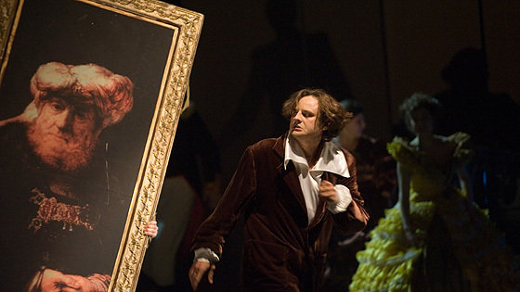
Вопрос №3
Почему к ростовщику постоянно обращались люди за деньгами?
«Этот ростовщик отличался от других ростовщиков уже тем, что мог снабдить какою угодно суммою всех, начиная от нищей старухи до расточительного придворного вельможи».
«Он давал деньги охотно…».

Slide 12
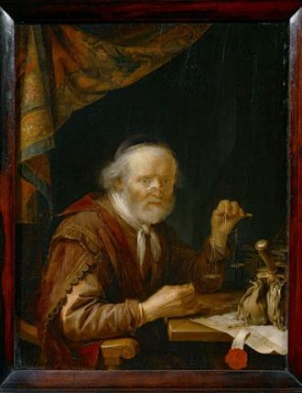
Вопрос №4
Олицетворением чего является сам ростовщик и его портрет в повести Н.В.Гоголя?
Какие перемены происходят в людях, которые связывают себя с ростовщиком?
Герард Доу. Ростовщик

Slide 13
Проблема выбора художниками своего пути к искусству
Художник Андрей Петрович Чартков
Товарищ Чарткова
Художник, написавший портрет ростовщика
Какие искушения и испытания прошёл каждый из художников, выбирая свою дорогу к истинному искусству?

Slide 14
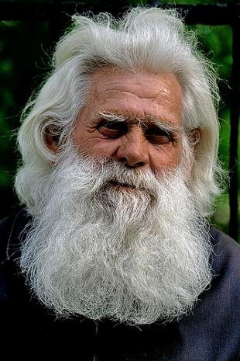
Советы отца художника Б.
1. «Исследуй, изучай все, что ни видишь,…умей находить внутреннюю мысль и… старайся постигнуть высокую тайну созданья».
2. «..Во сколько раз ангел одной только чистой невинностью светлой души своей выше всех несметных сил и гордых страстей сатаны,- во столько раз выше всего, что ни есть на свете, высокое созданье искусства. Все принеси ему в жертву и возлюби его всей страстью.»
Какие из советов отца сыну вы считаете самыми важными?
3. «Спасай чистоту души своей
Кто заключил в себе талант,
тот чище всех должен быть
душою».

Slide 15
В чём связь советов отца художника с Нагорной проповедью Христа?
«Человеку, который вышел из дому в светлой праздничной одежде, стоит только быть обрызнуту одним пятном грязи из-под колёс, и уже весь народ обступил его, и указывает на него пальцем, и толкует об его неряшестве, тогда как тот же народ не замечает множества пятен на других проходящих, одетых в будничные одежды. Ибо на будничных одеждах не замечаются пятна».
Библия
от Матфея: 7:1-14
«И что ты смотришь на сучок в глазе брата твоего, а бревна в твоём глазе не чувствуешь?...
Не давайте святыни псам и не бросайте жемчуга вашего пред свиньями, чтобы они не попрали его ногами своими и, обратившись не растерзали вас.» (Библия от Матфея: 7:1-14)

Slide 16
Какова роль в обществе личности, наделённой «драгоценным даром Бога»?
«Талант… чище всех должен быть душою» (Н.В.Гоголь)
«Гений и злодейство – две вещи несовместимые» (А.С.Пушкин)

Slide 17
Задание на дом (дифференцированное)
Напишите сочинение на тему «Опровергает или подтверждает вторая часть «Портрета» мысль о всевластии зла?
Или создайте синквейны, рассказывающие о художниках (Чартков, его товарищ, отец художника Б.)

Slide 18
Дополнительный материал к уроку содержит:
словарные статьи
материал для наблюдений

Slide 19
Художник Чартков (Материал для анализа)
«..Прежним художникам уже чересчур много приписано», а «гений творит смело, быстро».
«Уже стали ему надоедать одни и те же портреты и лица...».
«... кисть его хладела и тупела, и он ... заключился в однообразные, определенные, давно изношенные формы...».
«Им овладела ужасная зависть, зависть до бешенства… Купивши картину,.. разрывал её,.. топтал ногами, сопровождая смехом наслажденья.»
Далее

Slide 20
Товарищ Чарткова (Материал для анализа)
С «ранних лет носил в себе страсть к искусству, с пламенной душой труженика погрузился в него всей душою, оторвался от друзей, от родных, от милых привычек ..», «..как отшельник, погрузился от в труд», «..оставил себе в учители одного божественного Рафаэля.»
«Чистое, непорочное, прекрасное как невеста стояло перед ним произведение художника. Скромно, божественно, невинно и просто как гений возносилось оно над всеми… Видно было, как все, извлеченное из внешнего мира, художник заключил сперва себе в душу и уже оттуда, из душевного родника устремил его одной согласной, торжественной песнью…»
Далее

Slide 21
Отец художника Б (Материал для анализа)
«Он удалился с благословенья настоятеля в пустынь.. Там долго, в продолжение нескольких лет, изнурял своё тело, подкрепляя его в то же время живительною силой молитвы».
«Святая высшая сила водила твоей кистью и благословенье небес почило на труде твоём» – так сказал настоятель художнику, сумевшему очистить свою душу от зла
Далее

Slide 22
Словарная статья
Аукцион [лат. auctio (auctionis) – продажа с торгов] Способ публичных продаж с торгов, при котором продаваемые товары или имущество приобретаются лицом, предложившим наивысшую цену.
Далее

Slide 23
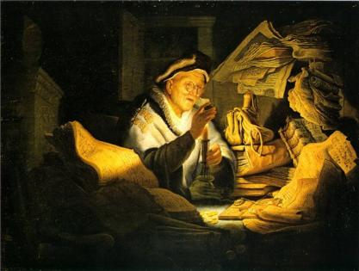
Словарная статья
Ростовщик - человек, эксплуатирующий обращающихся к нему людей, давая деньги в долг под проценты на кабальных условиях
Рембрандт. Ростовщик
Далее

Slide 24
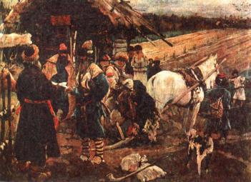
Словарная статья
Кабала – 1. В древнерусском праве – акт, договор, расписка, устанавливающие какую-н. зависимость одного лица по отношению к другому (истор.)
2. Крайне тяжёлая зависимость, граничащая с рабством.
Далее

Slide 25
Используемая литература и Интернет-ресурсы
http://www.eelmaa.narod.ru/urlit/materials/g1.html - МаранцманВ.Г. Материала для изучения повести Н.В.Гоголя Портрет
http://imagencpd.aut.org/4DPict?file=20&rec=25.078&field=2- Ростовщики
http://www.gnozis.info/files/images/k6.preview.jpg- Иванов Явление Христа народу
http://s54.radikal.ru/i143/1103/ba/fa3a8121453b.jpg- Рембрандт. Ростовщик
5. Литература. 8 класс: Поурочные планы (по программе
А.Г.Кутузова) / Сост. Л.М.Серёгина – Волгоград: Учитель,
2003.
Б.Арапович и В.Маттелмяки. Детская Библия. Библейские
рассказы в картинках. Издатель: Российское Библейское общество, Москва, 1994

